Slide 1


확장성이 용이한 무인감시체계 Deep Military Camera
최준혁 김형민

Slide 2
개 요
제안배경
구성요소
흐름도
시연영상

Slide 3
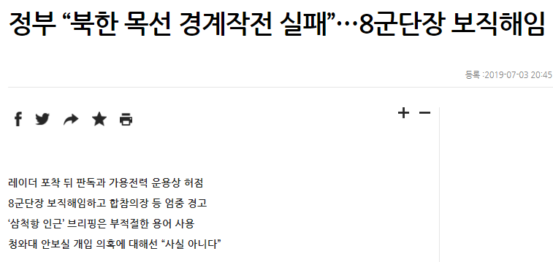
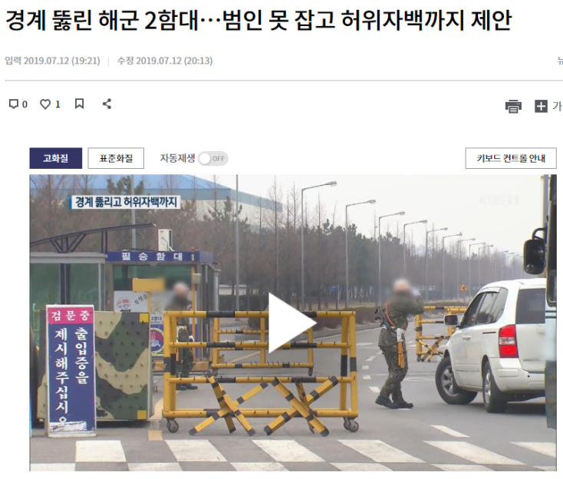
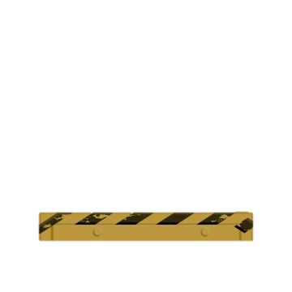

제안배경
잇단 경계 실패… 새로운 개선책 필요

Slide 4
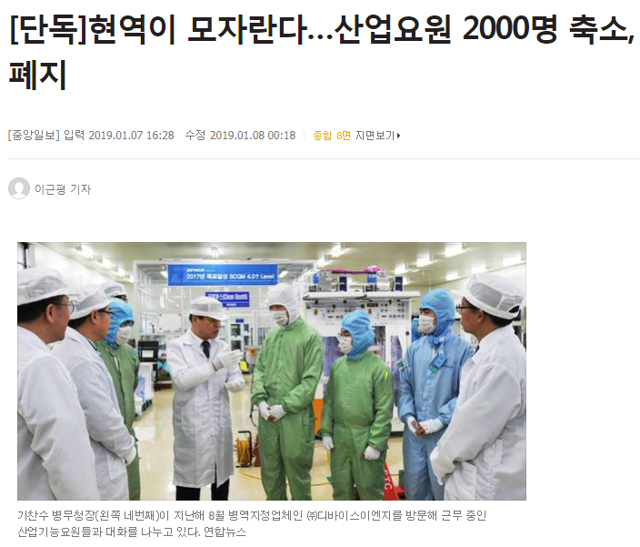
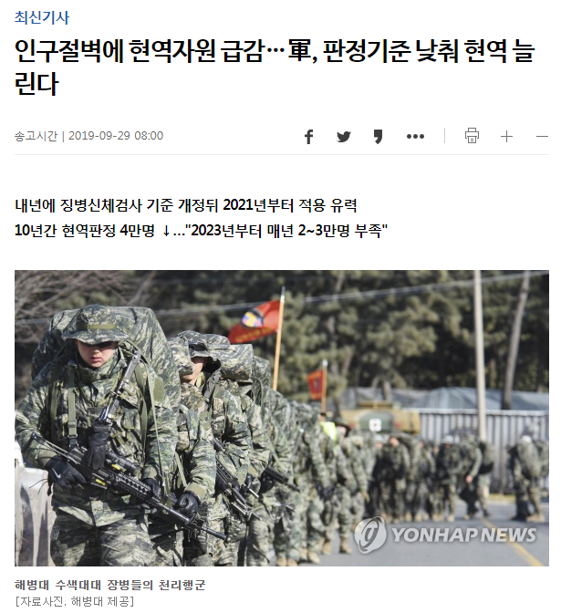

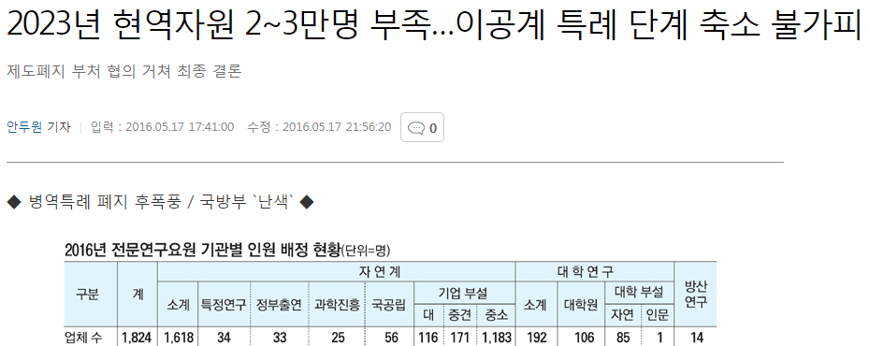
제안배경
출산율 저하에 따라 현재 수준의 병력유지 불가능

Slide 5

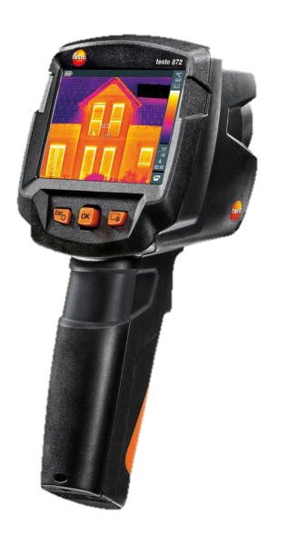
제안배경
기존 감시체계는...
하루 4.8건 이상 고장,
수리 최소 15일 이상
고성능,
그러나 고비용 유지보수 난해
상용 카메라 대비 약 20배
2019. 10. ‘전차 등에 장착 軍후방카메라, 밤이면 먹통’. 동아일보 조동주 기자
2018. 10. ‘GOP 과학화 경계시스템 오류 및 고장 현황’ 국방위 황영철 의원 요구자료

Slide 6

제안배경
‘합리적인’
무인 감시체계는 없을까?
성능
비용
유지보수

Slide 7




제안배경
유지보수
성능
비용
지속적인 성능향상이 가능한
안드로이드 기반 감시체계

Slide 8




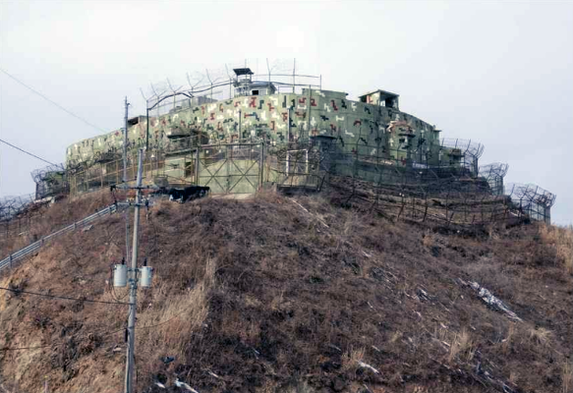
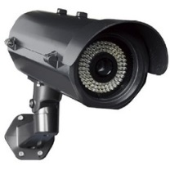



구성요소
경계초소
열화상 카메라
D.M.C

Slide 9


구성요소
경계초소
D.M.C

Slide 10

흐름도
경계초소
로그인
메인화면
채팅방 생성
메시지 확인
초동조치
카메라 탐지
메시지 전송
D.M.C
거동수상자가
있는가?
Yes
No

Slide 11

흐름도 - 로그인

Slide 12
흐름도 - 메인화면

Slide 13
흐름도 - 채팅방 생성

Slide 14
흐름도 - 카메라 탐지

Slide 15
흐름도 - 메시지 전송

Slide 16
시연영상

